Slide 1


Slide 2
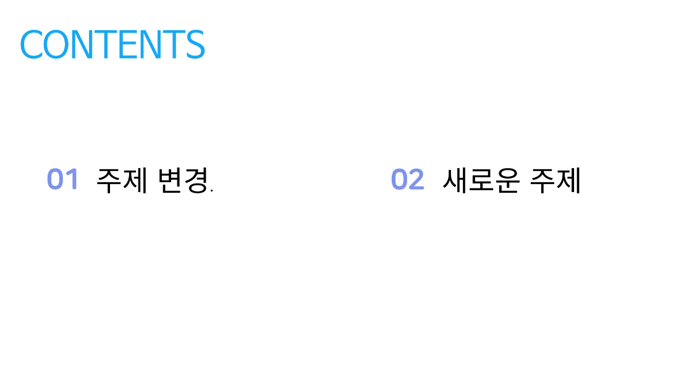
- 기존 주제
- 변경 이유
- 결론
- 새로운 주제
- 주제 선정 이유
- 프로젝트 진행 방향성
- 계획

Slide 3
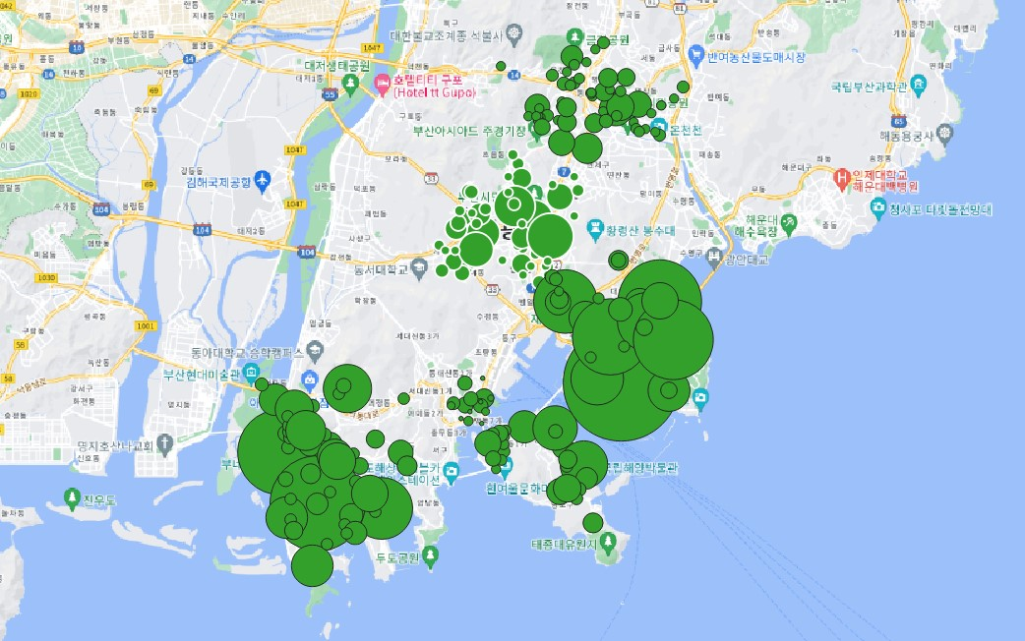
1. 주제 변경
기존 주제
-부산 녹지 비율에 따른 대기질 비교 분석과 교통량이 많은 구역의 녹지 개선
QGIS를 이용한 부산광역시 녹지 구역을 파악

Slide 4
1. 주제 변경
변경이유 1: 프로젝트가 진행될수록 생기는 부족한 부분
- 녹지 범위가 너무 넓다. 프로젝트에서의 녹지에 대한 명확한 정의 필요
- 이 프로젝트에 알고리즘적 요소가 없다.
- 필요한 데이터가 많고 찾기가 힘들다.
ex) 교통량과 대기질의 변화를 계산하는 수식, 녹지 위치 및 크기에 따른 대기질 변화를 계산하는 수식, 녹지가 대기질에 영향을 미치는 거리, 관측소, 녹지와 교통량에 따른 대기질 성분 변화 등........
=> 시간이 지날수록 주제에 어려움을 느낌

Slide 5
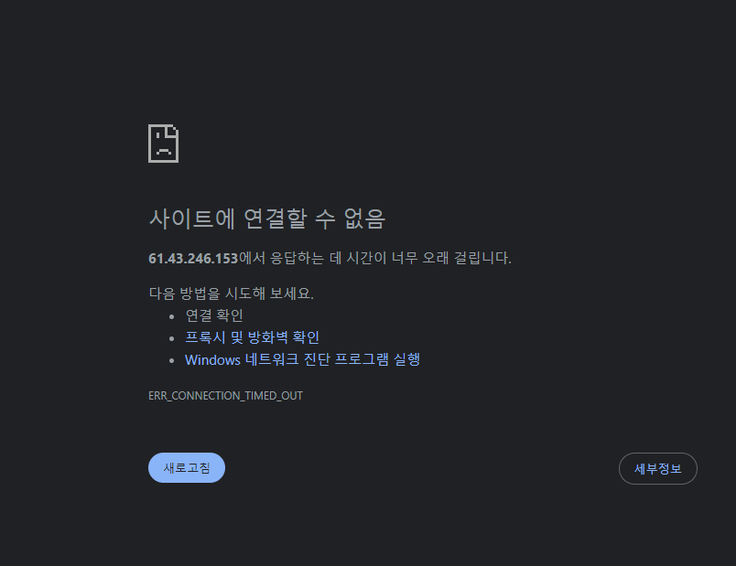
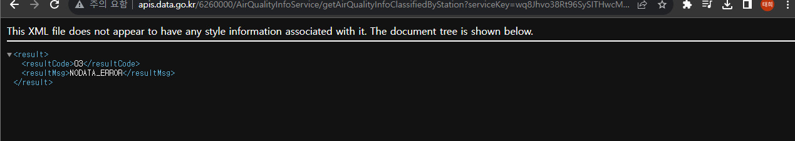
1. 주제 변경
변경이유 2. 중요한 데이터 확인 불가(NODATA, 시간초과...)
<부산광역시_대기질 정보 조회>
<부산광역시_도로 교통량 현황>
=> 프로젝트 진도가 멈추었다

Slide 6
1. 주제 변경
결론
조원들과의 의논, 교수님 피드백 결과 주제 변경 만장일치
기존 주제 부산 녹지 비율에 따른 대기질 비교 분석과 교통량이 많은 구역의 녹지 개선 폐기
남은 기간이 별로 없는 것을 고려하여 주제 선정

Slide 7
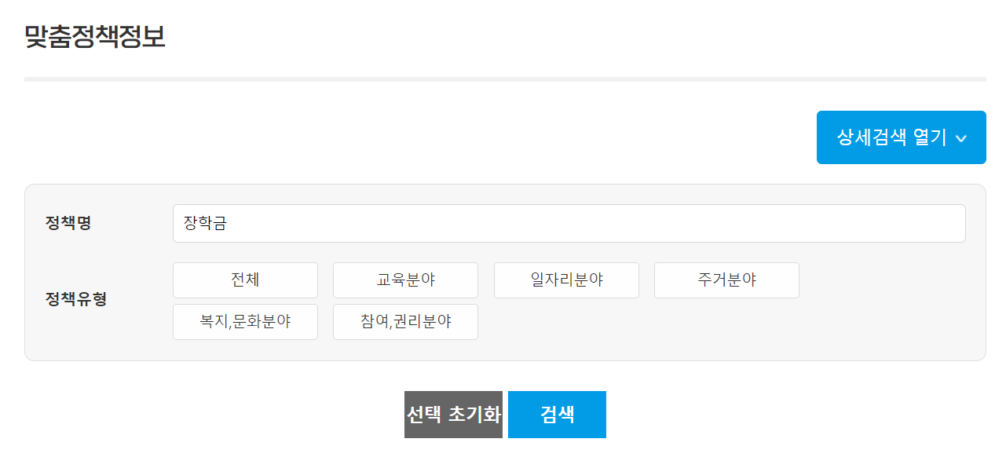
2. 새로운 주제
새로운 주제: 맞춤형 정책 추천 사이트
-기관에서 하는 정책중 내가 참여할 수 있는 정책, 혜택 등을 찾아주고 신청할 수 있게 도와주는 기능
ex) <부산청년플랫폼>

Slide 8
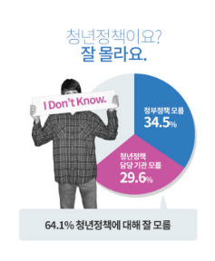
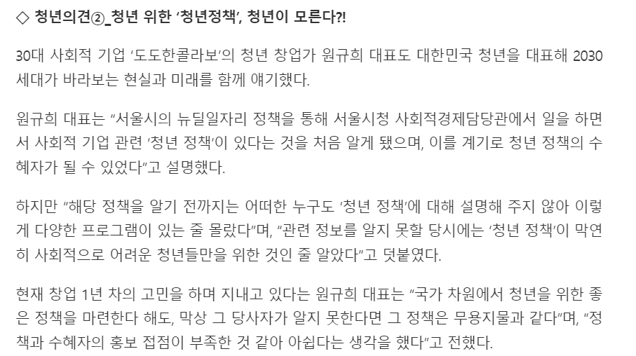
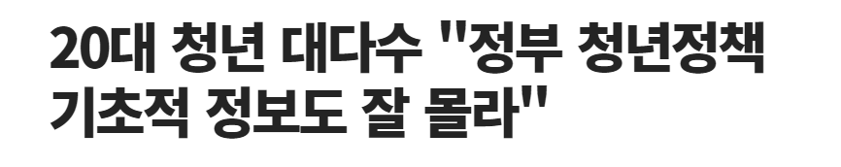
2. 새로운 주제
주제 선정 이유: 정책을 몰라서 받지 못하는 혜택이 많다
김명희, “20대 청년 대다수 정부 청년정책 기초적 정보도 잘 몰라”, <전자신문>2015.12.16, https://www.etnews.com/20151216000346
김은교, “국가가 만든 청년정책 청년들은 몰라요”, <베이비타임즈>2019.12.11, https://www.babytimes.co.kr/news/articleView.html?idxno=31520
<정부 청년정책에 대한 청년 인식조사 인포그래픽(출처: 대통령직속 청년위원회)>

Slide 9
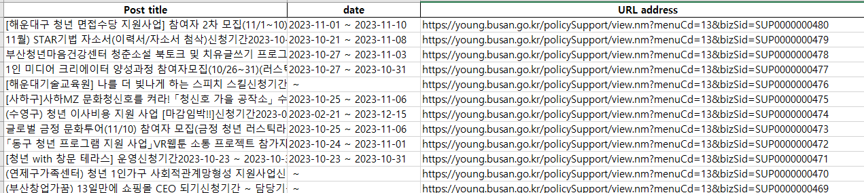
2. 새로운 주제
프로젝트 진행 방향성: 웹페이지에서 크롤링 한 데이터들 중 필요한 데이터를 끌어다 쓴다
<페이지 하나를 크롤링 해본 것>

Slide 10
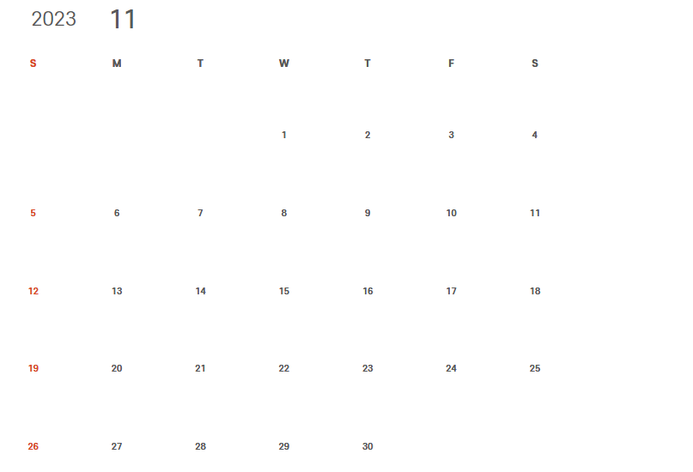
2. 새로운 주제
계획
10월31일 ~ 11월10일:
1. 데이터 필요한 부분만 크롤링 마무리 및 정리
2. 알고리즘적 요소 찾기
3. 프로젝트 방향성 확실히 정하기
11월11일 ~ 11월20일:
1. 웹페이지 기본 UI 세팅 및 데이터 연동확인
11월21일 ~ 12월3일:
웹페이지 개발

Slide 11
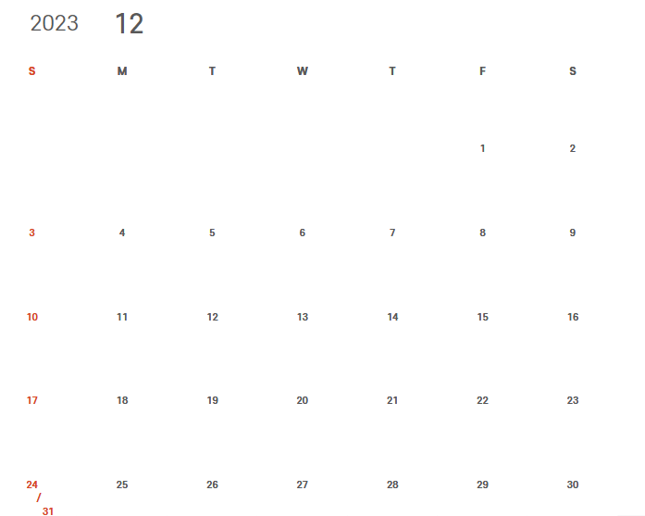
2. 새로운 주제
11월21일 ~ 12월3일:
웹페이지 개발
12월4일: 최종 발표
발표
프로젝트의 목적: 사용자의 편의 제공
- 기존 글들을 일관화되게 정리
- 개개인의 조건에 맞는 정책 탐색 - 새로운 정책 실행시 알람기능
- 정책 신청시 필요 서류
신청링크 및 신청방법등을 제공

Slide 12


